Slide 1
企業行動の分析
跡見学園女子大学
山澤成康

Slide 2
２ 装置産業、ディズニーランド
企業は利益を最大化する。

Slide 3
固定費用と可変費用
お化け屋敷（入場料300円）
装置を作るのに、5000円かかるが、それ以上の費用はいらない。（限界費用0円）
焼きそば（1食300円）
装置を作るのにお金はかからないが、毎食200円かかる。（限界費用200円）

Slide 4
固定費用と可変費用
 | お化け屋敷 |  |  | 焼きそば
 | 収入 | 費用 | 利益 | 収入 | 費用 | 利益
10人 | 3000 | 5000 | -2000 | 3000 | 2000 | 1000
20人 | 6000 | 5000 | 1000 | 6000 | 4000 | 2000
30人 | 9000 | 5000 | 4000 | 9000 | 6000 | 3000
40人 | 12000 | 5000 | 7000 | 12000 | 8000 | 4000
50人 | 15000 | 5000 | 10000 | 15000 | 10000 | 5000

Slide 5
装置産業
固定費用が大きい。
限界費用は小さい。
入園者が少なくても維持する費用がかかる。
損益分岐点を超えると、利益が急増。

Slide 6
利益の最大化
利益＝総収入－総費用
総収入＝売上数量×価格
総費用＝固定費用＋可変費用

Slide 7
限界分析
限界とは「端（margin)」で、「limit」ではない。
1単位生産が増えた時、ほかのものがどれだけ増えるか（限界費用、限界効用）。
最大値や最小値は限界値をみればわかる。

Slide 8
限界生産力は逓減する

Slide 9
縦軸と横軸を反対にすると…

Slide 11
限界費用は逓増する

Slide 12

利益の最大化
限界収入と限界費用が等しいとき、利益が最大になる。
限界収入＝価格
生産1単位
限界費用
生産1単位

Slide 13

平均費用＝総費用÷生産量
平均費用＝C1/Q1
Ｃ２
平均費用＝C2/Q2
Ｃ１
固定費用
Ｑ１
Ｑ２

Slide 14
平均費用と限界費用
利潤＝価格×生産量－平均費用×生産量

Slide 15
新規参入
緑の利潤がある限り、利潤を求めて新たな企業が参入してくる。企業の数が増えると供給量が増え、価格は下がる。価格の低下は緑の部分がなくなるまで続く。
利潤＝価格×生産量－平均費用×生産量

Slide 16
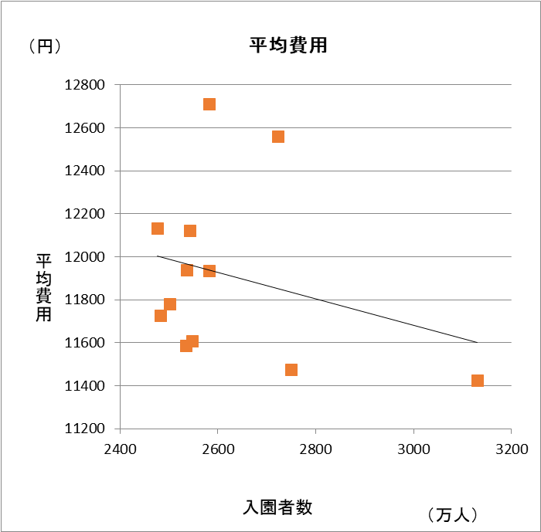
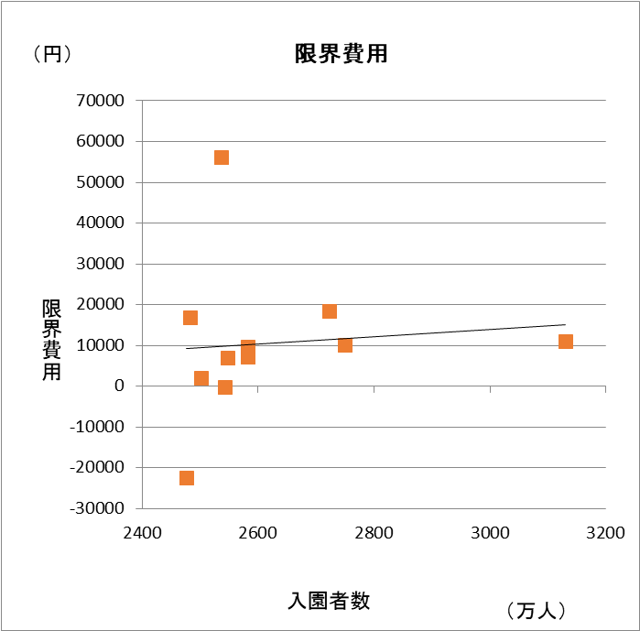
オリエンタルランドの
平均費用と限界費用
平均費用は、生産量（入園者数）が増えると減少する。固定費用が大きいため。
限界費用は、生産量（入園者数）が増えると増加する。

Slide 17
損益分岐点売上高は750億円
＜年間＞
75４億円×４＝
3016億円
2337万人

Slide 18
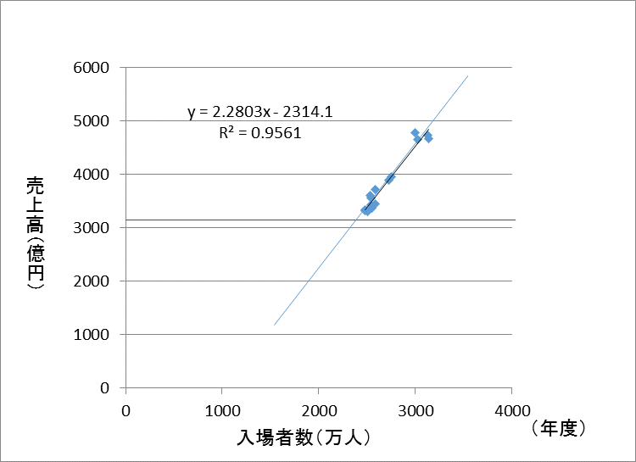
売上高と入場者数
このグラフから、売上高が3016億円の時の入場者数が計算できる。

Slide 19
資本、設備投資

Slide 20
長期費用曲線

Slide 21
費用
費用
短期費用曲線
設備の増強
生産量
設備が増えると生産が容易になり、短期費用曲線は下にシフトする。
生産量がある程度以上になると、設備に対しても限界費用逓増の法則が働き、費用が上昇する。
生産量

Slide 22
完全競争市場での供給曲線
→ 供給曲線
企業は、価格が与えられる場合、利益最大化する点は限界収入（価格）と限界費用が等しい点で生産する。このため、限界費用曲線と供給曲線は一致する。

Slide 23
独占市場の場合
価格は企業が決められる。
価格が高いと需要が減り、低いと需要が増える
総収入＝価格↑×生産量↓

Slide 24
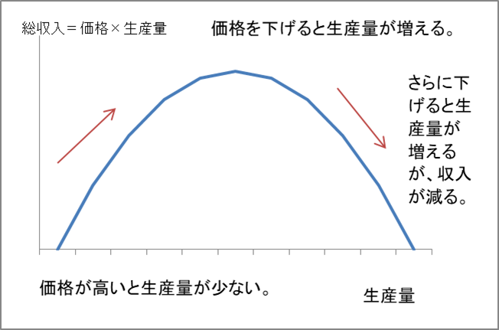
限界収入は減っていく

Slide 25
独占市場
完全競争市場の時
価格4000円、入場者数6万人
限界収入
独占市場の時
価格6000円
入場者数4万人
限界収入＝限界費用の点で入場者が決まり、入場者が決まると価格が決まる。

Slide 27

映画「山猫」（イタリア 1963）
ルキノ・ビスコンティ
変わらずに生き残るためには、自ら変わらなければならない。

Slide 28
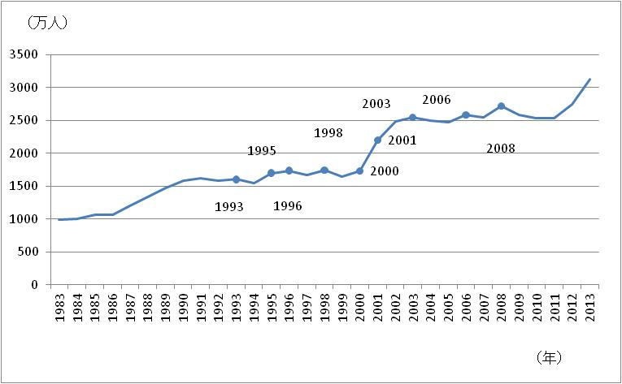
ディズニーリゾート入場者数
タワーオブテラー
20周年
30周年
ファンテリュージョン
15周年
25周年
10周年
東京ディズニーシー
プーさんのハニーハントなど
トゥーンタウン

